Slide 1
Cannonball de voitures autonomes
Jules Legros & Benoit Perruche

Slide 2
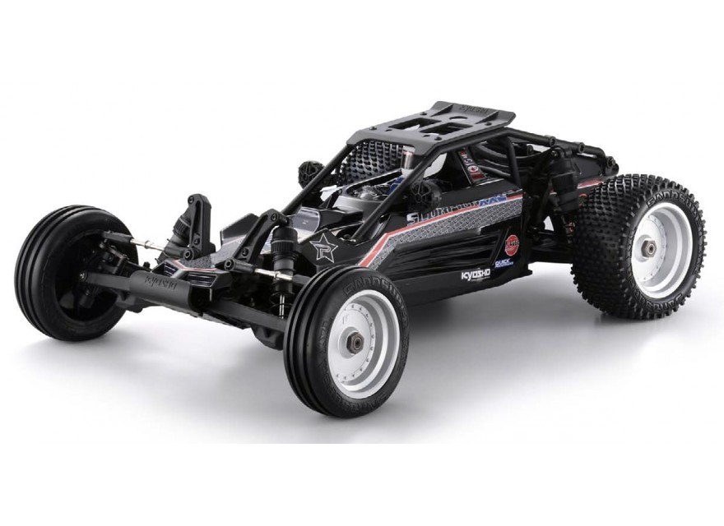
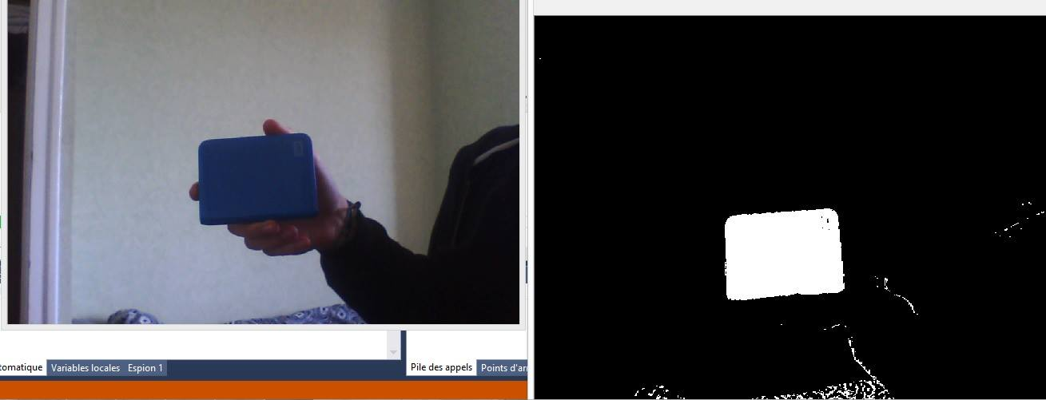

Cannonball RC
Binarisation du marker coloré
Position et taille du marker
Déplacement du véhicule
L’utilisateur ajuste les valeurs Teinte Saturation Valeur (TSV) de son marker coloré.
En analysant les données de la caméra, le marker coloré est repéré et sa position ainsi que sa taille sont envoyés à la partie contrôle du véhicule.
La position du marker sonne une information sur la direction que le véhicule doit prendre, et la taille du marker indique à la voiture si elle doit accélérer ou au contraire ralentir.

